Slide 1
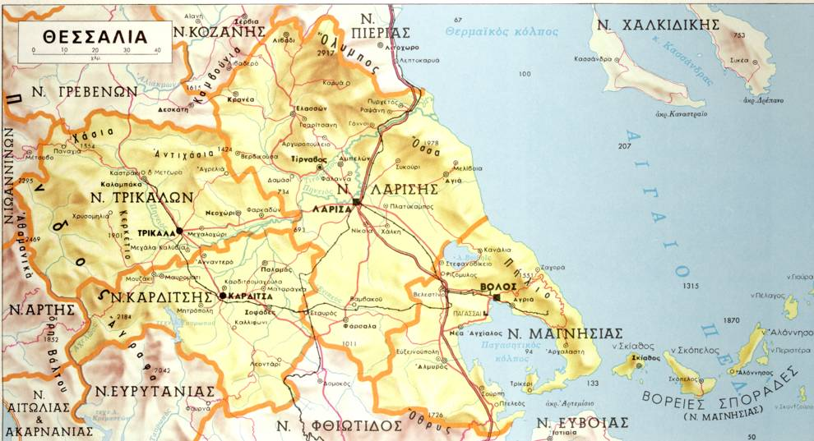

Slide 3
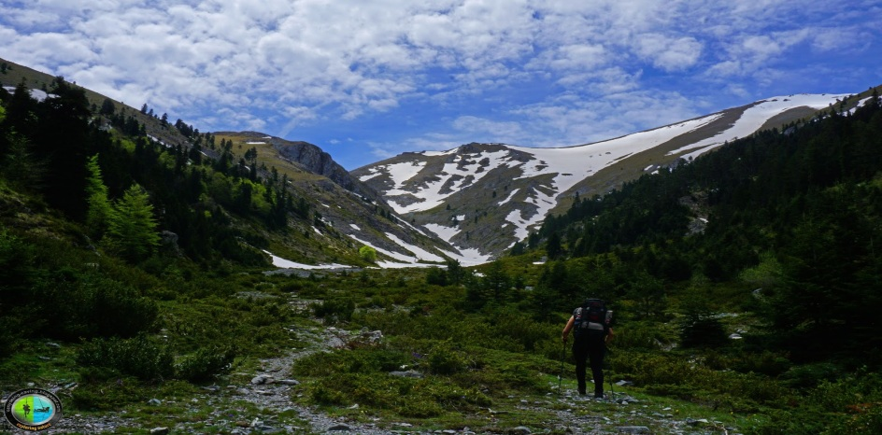
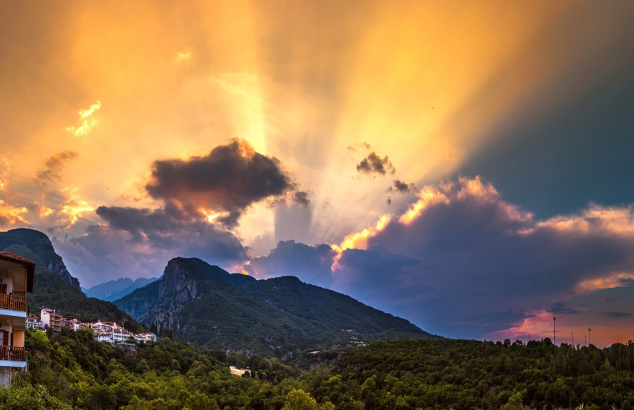
ΒΟΥΝΑ ΘΕΣΣΑΛΙΑΣ
Στην Θεσσαλία είναι γνωστό ότι βρίσκονται πολλά από τα ψηλότερα βουνά της Ελλάδος όπως για παράδειγμα:
Όλυμπος
Ο Όλυμπος είναι το ψηλότερο βουνό της Ελλάδας (Μύτικας, 2.918μ.) και παγκόσμιο σύμβολο ως η μυθική κατοικία των 12 Θεών. Αποτελεί τον πρώτο Εθνικό Δρυμό της χώρας, φημίζεται για την πλούσια βιοποικιλότητά του με σπάνια φυτά. Αποτελεί κορυφαίο προορισμό για ορειβάτες παγκοσμίως λόγω της μοναδικής φυσικής ομορφιάς του.
Μετέωρα
Κίσσαβος
Πήλιο
Οροσειρά Πίνδου
Αυτή η φωτογραφία από Άγνωστος συντάκτης με άδεια χρήσης CC BY

Slide 4
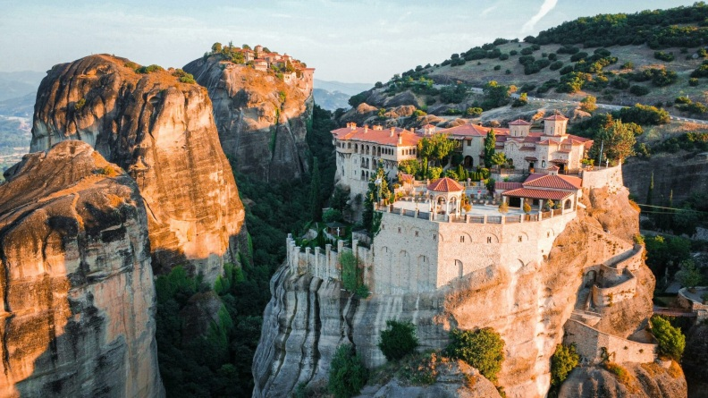
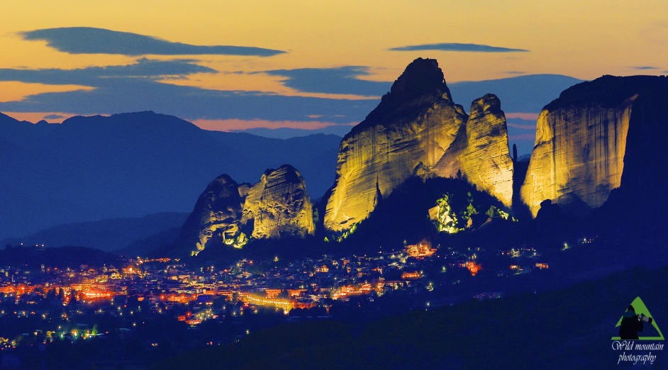
ΒΟΥΝΑ ΘΕΣΣΑΛΙΑΣ
Στην Θεσσαλία είναι γνωστό ότι βρίσκονται πολλά από τα ψηλότερα βουνά της Ελλάδος ‘όπως για παράδειγμα:
Μετέωρα
Τα Μετέωρα είναι ένα παγκόσμιο φαινόμενο από θεόρατους σκοτεινούς βράχους στη Θεσσαλία, που φιλοξενούν ιστορικά ορθόδοξα μοναστήρια χτισμένα στις κορυφές τους. Αποτελούν Μνημείο Παγκόσμιας Κληρονομιάς της UNESCO, συνδυάζοντας τη μοναδική γεωλογική ομορφιά με τη βαθιά πνευματικότητα και την ασκητική παράδοση αιώνων.
Κίσσαβος
Πήλιο
Οροσειρά Πίνδου

Slide 5
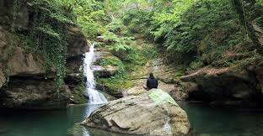
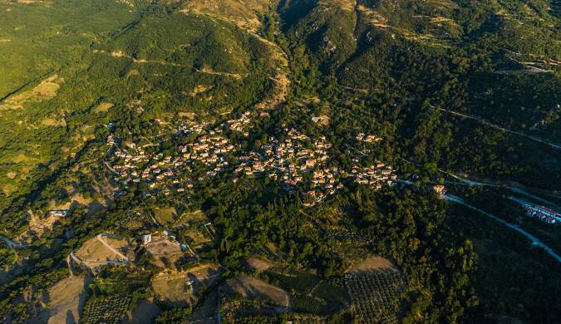
ΒΟΥΝΑ ΘΕΣΣΑΛΙΑΣ
Στην Θεσσαλία είναι γνωστό ότι βρίσκονται πολλά από τα ψηλότερα βουνά της Ελλάδος ‘όπως για παράδειγμα:
ΚΙΣΣΑΒΟΣ
Ο Κίσσαβος (ή Όσσα) ξεχωρίζει για την πλούσια βλάστησή του από οξιές και καστανιές, την εντυπωσιακή θέα στο Αιγαίο και τον Όλυμπο, καθώς και την εναλλαγή τοπίων από την κορυφή του Προφήτη Ηλία (1.978μ.) μέχρι τις δαντελωτές παραλίες στους πρόποδές του.
Πήλιο
Οροσειρά Πίνδου

Slide 6
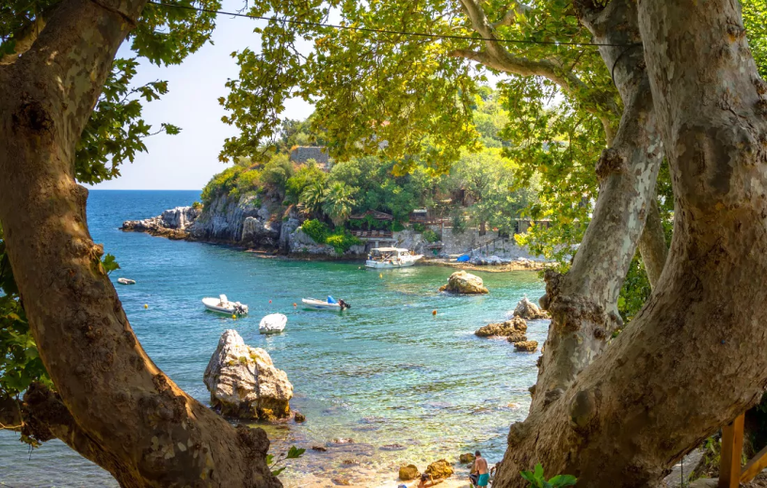
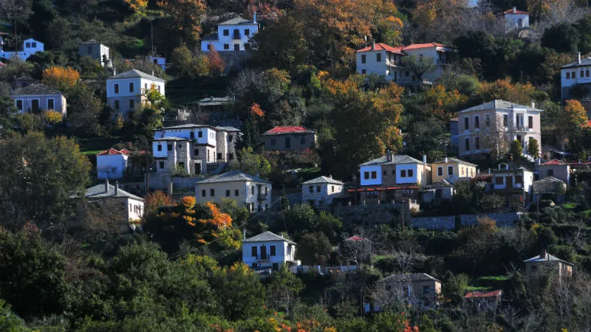
ΒΟΥΝΑ ΘΕΣΣΑΛΙΑΣ
Στην Θεσσαλία είναι γνωστό ότι βρίσκονται πολλά από τα ψηλότερα βουνά της Ελλάδος ‘όπως για παράδειγμα:
Πήλιο
Οροσειρά Πίνδου
Το Πήλιο είναι ο απόλυτος συνδυασμός βουνού και θάλασσας, όπου οι καταπράσινες πλαγιές με τα παραδοσιακά πέτρινα χωριά καταλήγουν σε κρυστάλλινες παραλίες. Αυτή η σπάνια εναλλαγή τοπίου, μαζί με την πλούσια φύση και την αυθεντική πηλιορείτικη αρχιτεκτονική, το καθιστά έναν μαγευτικό προορισμό για κάθε εποχή του χρόνου.

Slide 7
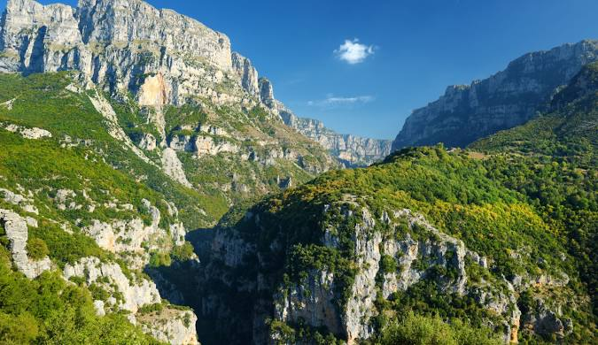
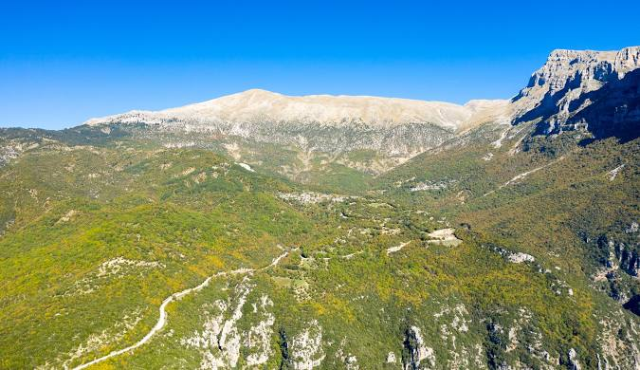
ΒΟΥΝΑ ΘΕΣΣΑΛΙΑΣ
Στην Θεσσαλία είναι γνωστό ότι βρίσκονται πολλά από τα ψηλότερα βουνά της Ελλάδος ‘όπως για παράδειγμα:
Οροσειρά Πίνδου
Η οροσειρά της Πίνδου, η «ραχοκοκαλιά» της Ελλάδας, μαγεύει με την άγρια ομορφιά των επιβλητικών κορυφών και των βαθιών φαραγγιών της. Αν και κατεξοχήν ορεινός προορισμός, η Πίνδος συνδέει το αλπικό τοπίο με τη θάλασσα μέσω των ποταμών που καταλήγουν στο Ιόνιο, ενώ οι δυτικές της πλαγιές «βλέπουν» προς τις ακτές της Ηπείρου. Με τα πέτρινα γεφύρια, τα πυκνά δάση και την πλούσια πανίδα, αποτελεί τον απόλυτο προορισμό για όσους αναζητούν την ανέγγιχτη φύση και την παραδοσιακή αρχιτεκτονική.

Slide 8
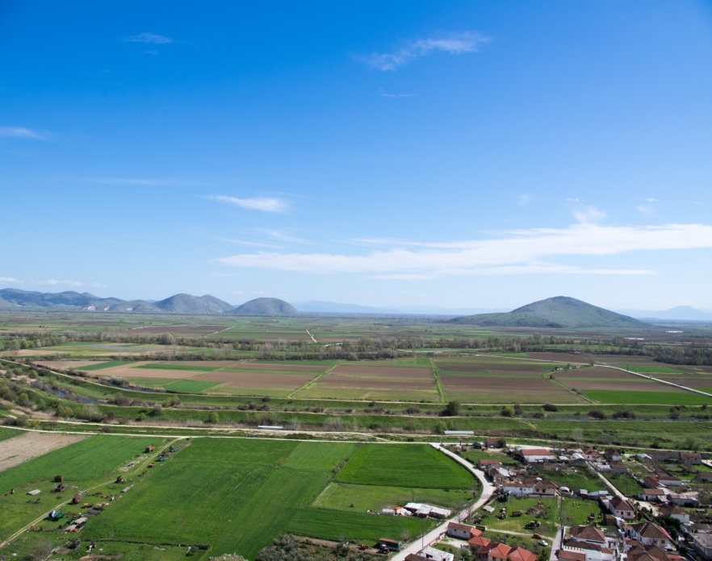
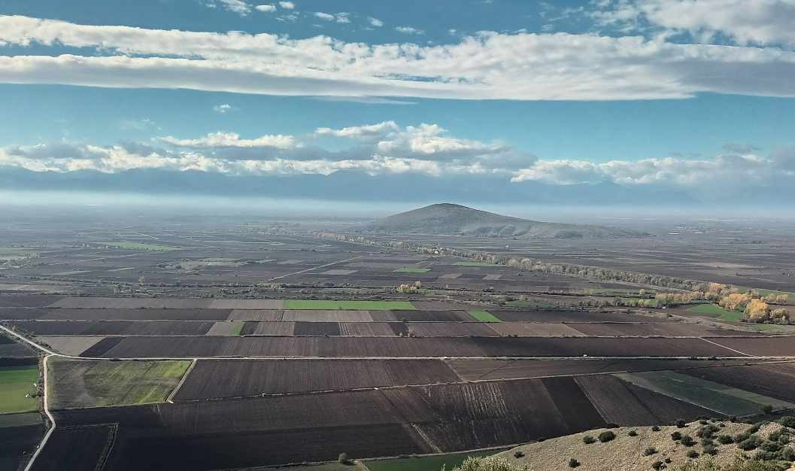
ΘΕΣΣΑΛΙΚΉ ΠΕΔΙΆΔΑ
Η Θεσσαλική πεδιάδα είναι η μεγαλύτερη της Ελλάδας, περικλεισμένη από τους ορεινούς όγκους της Πίνδου, του Ολύμπου, του Κισσάβου, του Πηλίου και της Όθρυος. Χωρίζεται από μια λοφοσειρά σε δύο τμήματα: τη δυτική (Τρικάλων-Καρδίτσας) και την ανατολική (Λάρισας). Σήμερα, το εύφορο έδαφός της αποτελεί τον σημαντικότερο αγροτικό πνεύμονα της χώρας, αν και αντιμετωπίζει έντονα φαινόμενα πλημμυρών και λειψυδρίας..

Slide 9
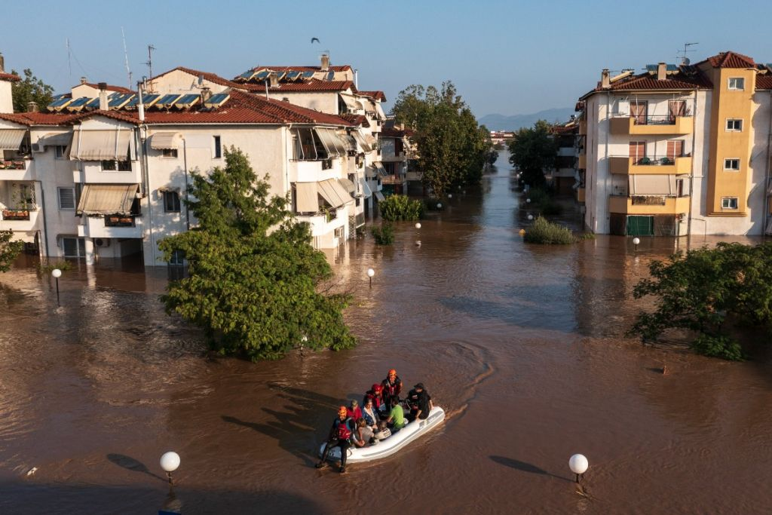
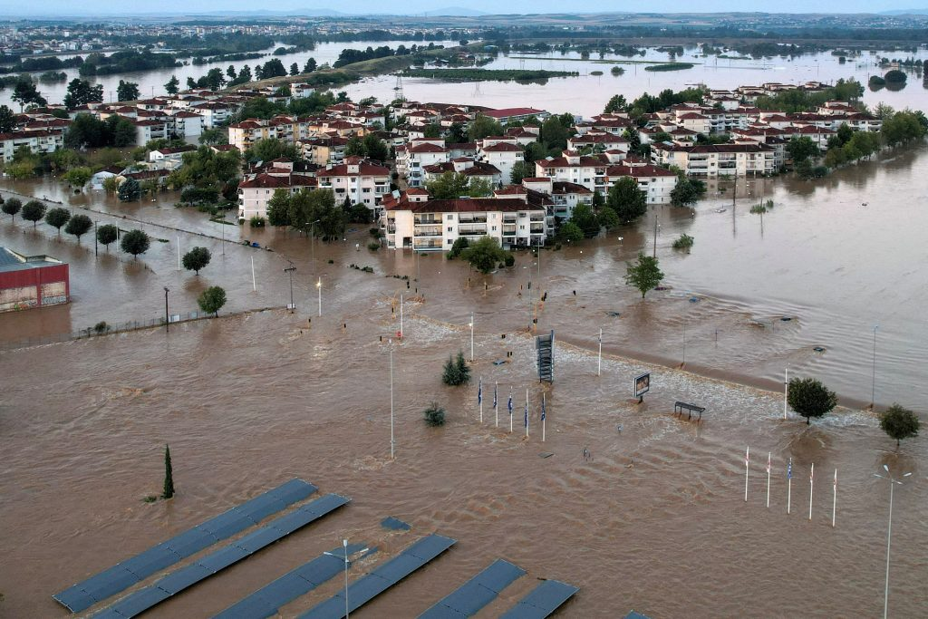
.
Όπως είδη προαναφέρθηκε , η Θεσσαλική πεδιάδα απειλείται συχνά από φυσικές καταστροφές . Για παράδειγμα πρόσφατη αποτελεί μία καταστροφική πλημμύρα ονομαζόμενη Ντάνιελ. Συνέβη το φθινόπωρο του 2023 και πολλοί άνθρωποι έχασαν τα σπίτια τους ακόμα και τις ζωές τους.

Slide 10
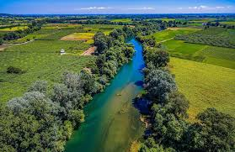
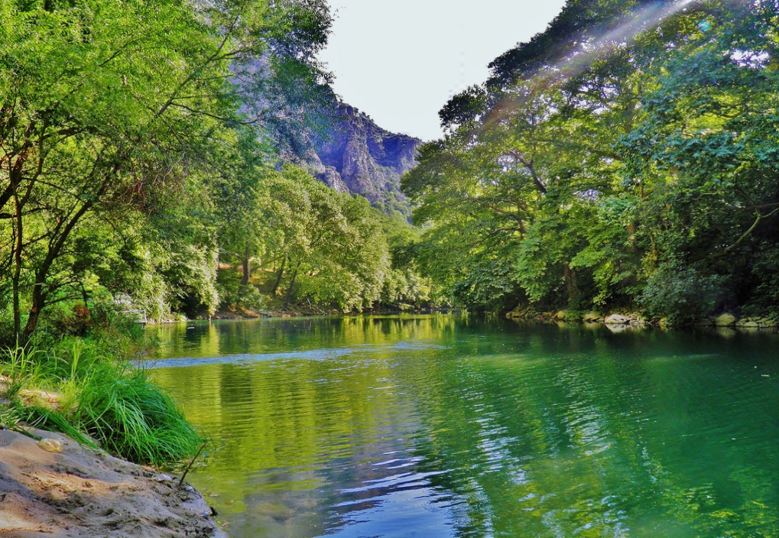
Ποτάμια Θεσσαλίας
Ο Πηνειός κυριαρχεί στη Θεσσαλία, διασχίζοντας τον θεσσαλικό κάμπο και εκβάλλοντας στο Αιγαίο μέσω των Τεμπών. Σημαντικότεροι παραπόταμοί του είναι ο Ενιπέας, ο Τιταρήσιος και ο Ληθαίος, που διασχίζει τα Τρίκαλα. Στα δυτικά, ο Αχελώος πηγάζει από την Πίνδο, ενώ ο Ταυρωπός (Μέγδοβας) τροφοδοτεί τη λίμνη Πλαστήρα.
Πηνειός
Ενιπέας
Τιταρήσιος
Ληθαίος
Αχελώος
Ταυρωπός

Slide 11
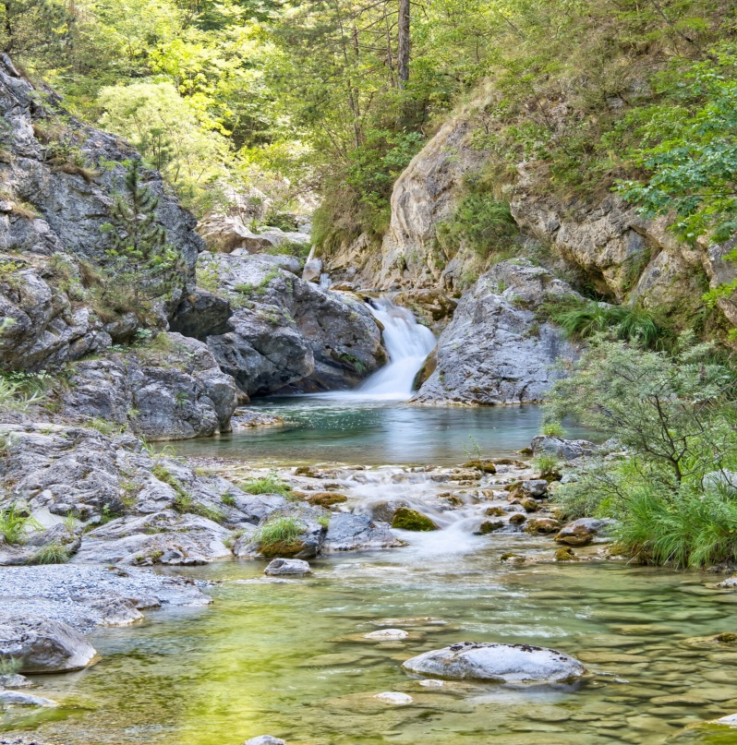
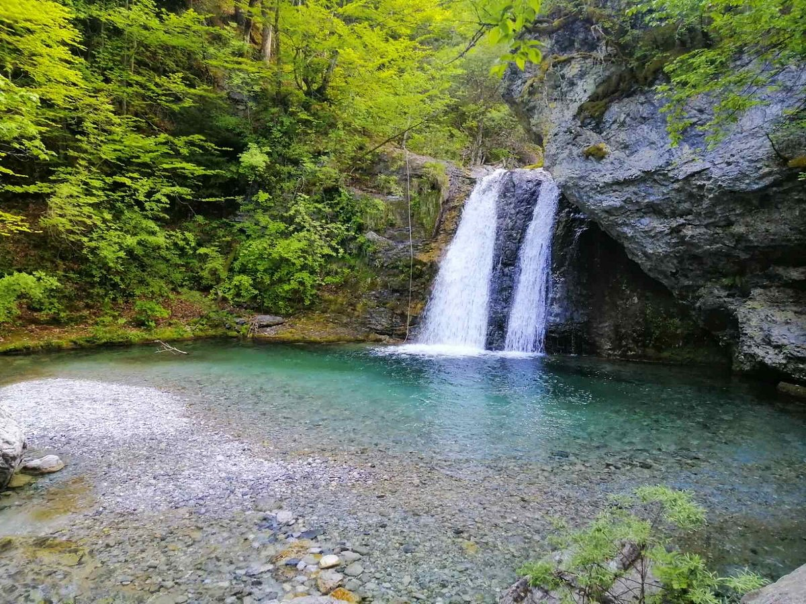
Ποτάμια Θεσσαλίας
Ο Ενιπέας είναι ο μυθικός ποταμός του Ολύμπου που διαρρέει το Λιτόχωρο Πιερίας. Πηγάζει από τη θέση Πριόνια (υψόμετρο 1.100μ.) και σχηματίζει ένα από τα ομορφότερα φαράγγια της Ελλάδας, με κρυστάλλινα νερά, εντυπωσιακές βάθρες (φυσικές πισίνες) και καταρράκτες. Το μήκος της πεζοπορικής διαδρομής στο φαράγγι είναι περίπου 9 χλμ. και αποτελεί τμήμα του ευρωπαϊκού μονοπατιού Ε4. Σύμφωνα με τη μυθολογία, στα νερά του λουζόταν η Λητώ, ενώ εκεί βρήκε τραγικό θάνατο ο Ορφέας από τις Μαινάδες.
Ενιπέας
Τιταρήσιος
Ληθαίος
Αχελώος
Ταυρωπός

Slide 12
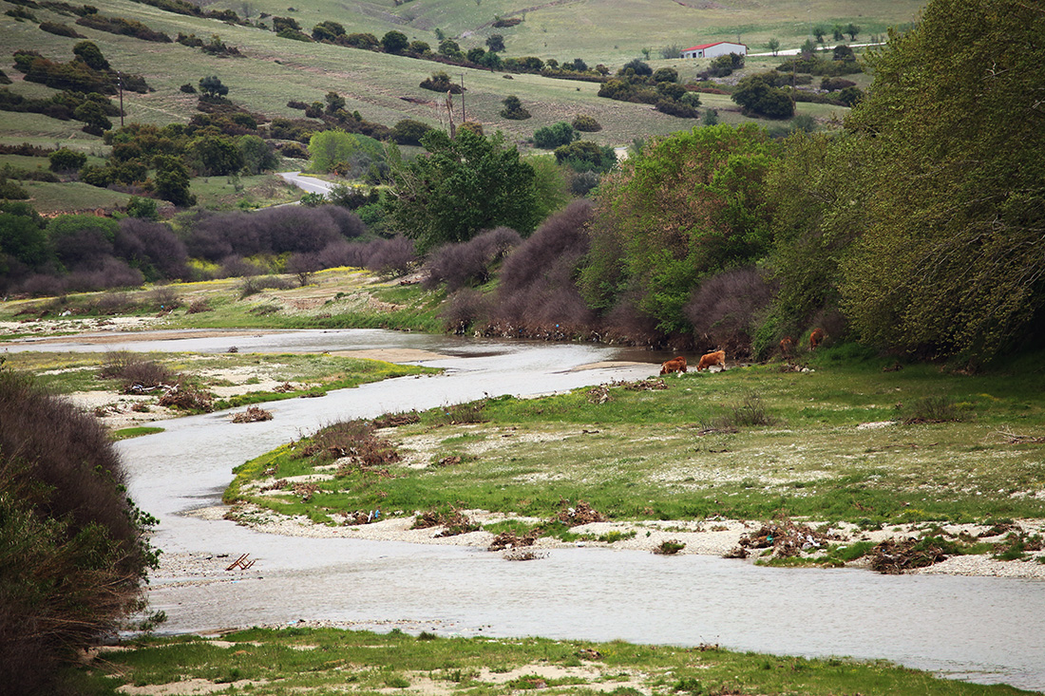
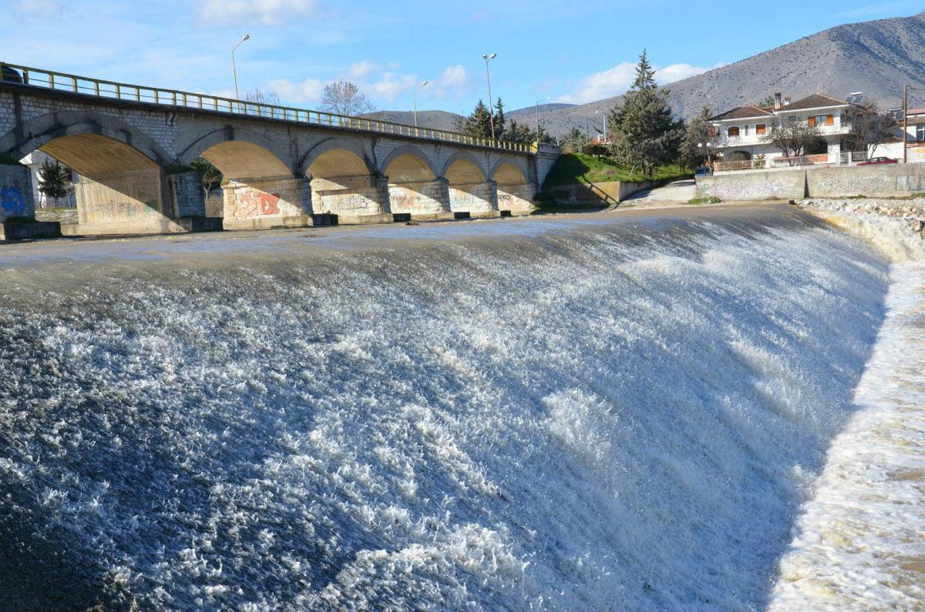
Ποτάμια Θεσσαλίας
Ο Τιταρήσιος (γνωστός και ως Ξεριάς) είναι ένας από τους κυριότερους παραπόταμους του Πηνειού στη Θεσσαλία. Πηγάζει από τις δυτικές πλαγιές του Ολύμπου, έχει μήκος περίπου 70 χλμ. και διασχίζει την περιοχή της Ελασσόνας και του Τυρνάβου πριν εκβάλλει στον Πηνειό κοντά στη Ροδιά. Το όνομά του έχει αρχαιοελληνικές ρίζες και αναφέρεται ακόμη και από τον Όμηρο ως παραπόταμος με «αργυροδίνες».
Τιταρήσιος
Ληθαίος
Αχελώος
Ταυρωπός

Slide 13
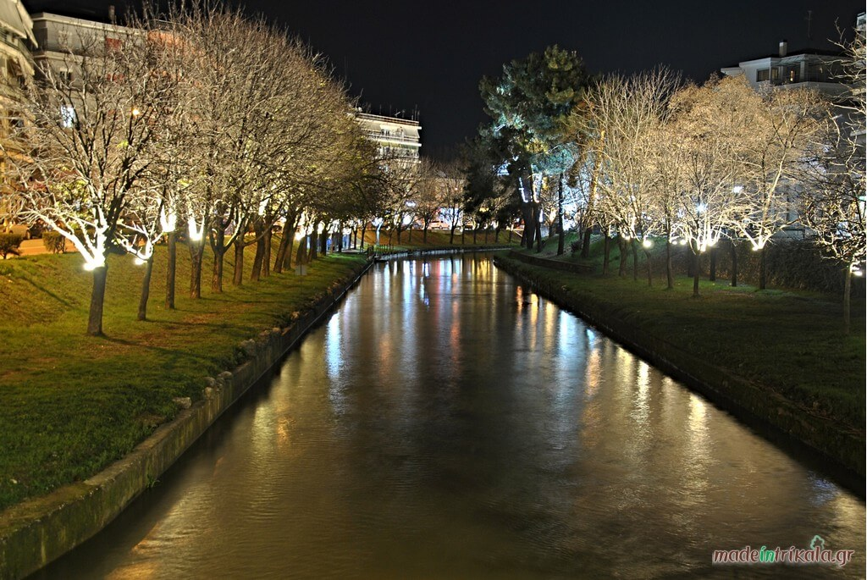
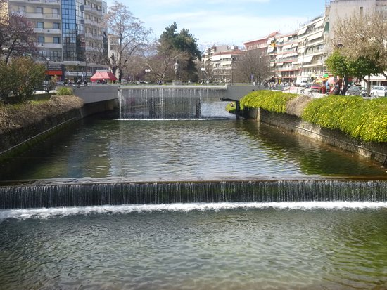
Ποτάμια Θεσσαλίας
Ο Ληθαίος είναι το «στολίδι» των Τρικάλων, καθώς διασχίζει την πόλη για 2-3 χλμ. Πηγάζει από τα Αντιχάσια όρη και είναι παραπόταμος του Πηνειού. Φημίζεται για τις 10 γέφυρές του, τις καταπράσινες όχθες με τα πανύψηλα δέντρα και τους μόνιμους κατοίκους του, τους κύκνους. Σύμφωνα με τη μυθολογία, στις όχθες του γεννήθηκε ο θεός της ιατρικής, ο Ασκληπιός.
Ληθαίος
Αχελώος
Ταυρωπός

Slide 14

Ποτάμια Θεσσαλίας
Ο Αχελώος (Ασπροπόταμος) πηγάζει από την Πίνδο και είναι ο δεύτερος μεγαλύτερος ποταμός της Ελλάδας (220 χλμ.). Εκβάλλει στο Ιόνιο, τροφοδοτώντας τεράστιες τεχνητές λίμνες (Κρεμαστών κ.ά.). Στη μυθολογία ήταν ο ισχυρότερος ποτάμιος θεός που πάλεψε με τον Ηρακλή.
Ταυρωπός
Αχελώος

Slide 15
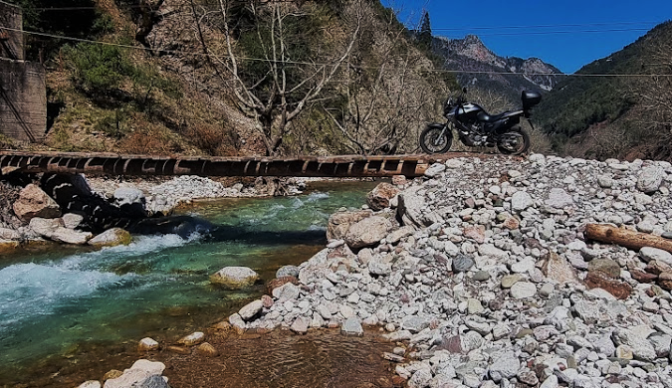
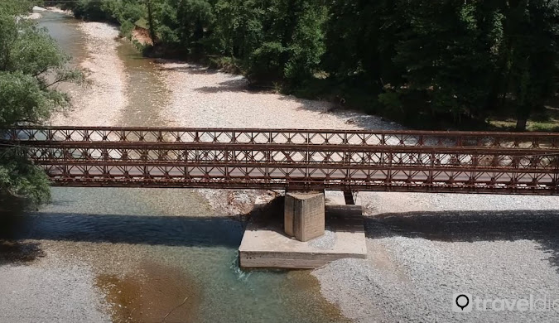
Ποτάμια Θεσσαλίας
Ο Ταυρωπός (ή Μέγδοβας) πηγάζει από τα Άγραφα και εκβάλλει στον Αχελώο. Τα νερά του σχηματίζουν την πανέμορφη τεχνητή Λίμνη Πλαστήρα (Νομός Καρδίτσας). Είναι ορεινός, ορμητικός και ιδανικός για δραστηριότητες όπως το rafting μέσα σε πυκνά ελατοδάση.
Ταυρωπός

Slide 16
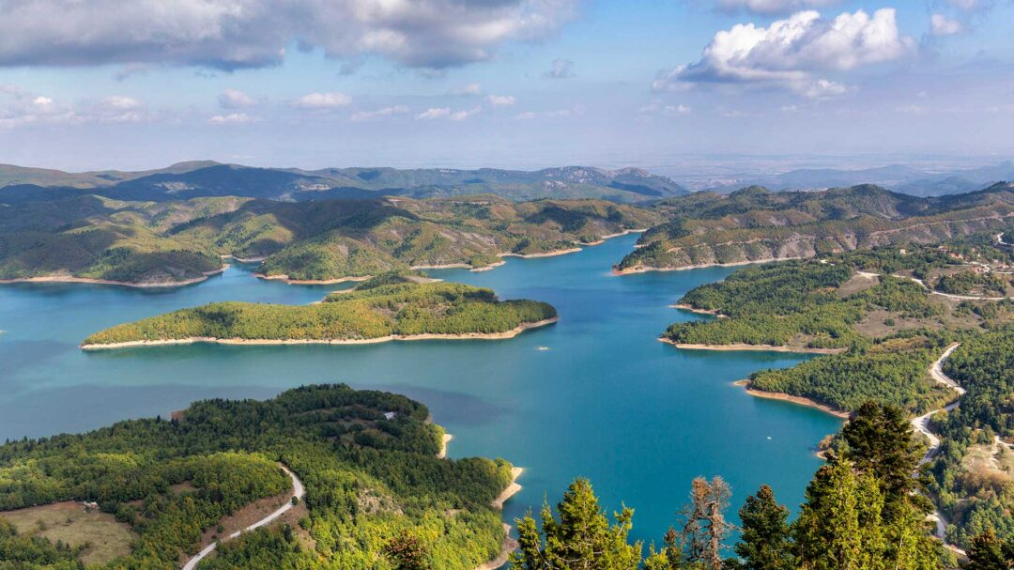
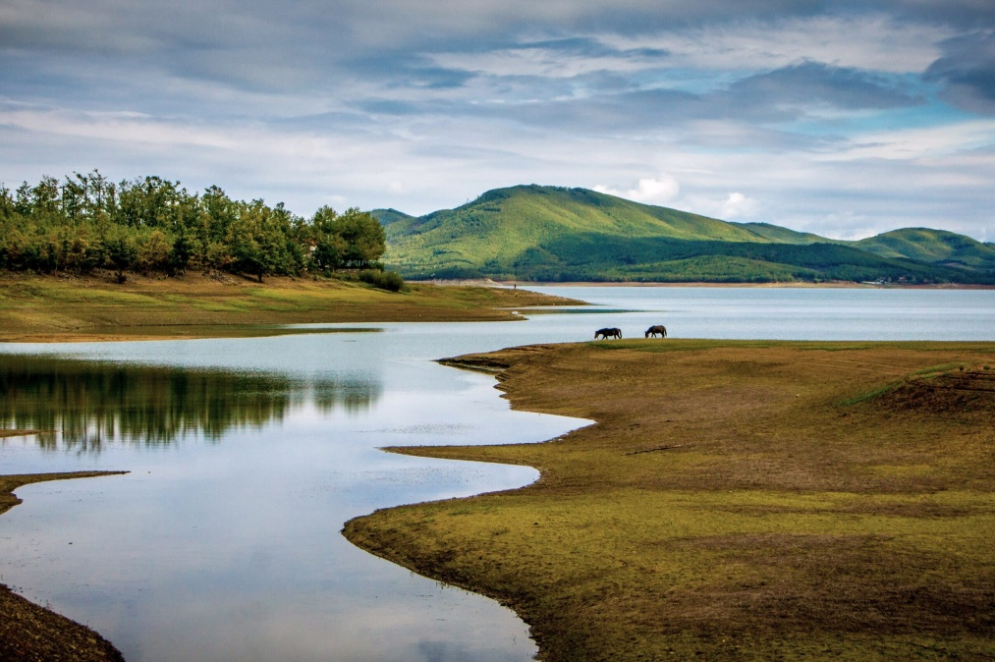
ΛΙΜΝΕΣ
.
Τις κυριότερες λίμνες της Θεσσαλίας αποτελούν
Η Λίμνη Πλαστήρα
Η Λίμνη Πλαστήρα είναι μια εντυπωσιακή τεχνητή λίμνη σε μεγάλο υψόμετρο, που περιβάλλεται από ψηλά βουνά και πυκνά έλατα. Η δημιουργία της έγινε με την κατασκευή ενός μεγάλου φράγματος, το οποίο μεταμόρφωσε την περιοχή σε ένα μοναδικό αλπικό τοπίο. Τα νερά της έχουν συνήθως βαθύ πράσινο χρώμα, καθώς καθρεφτίζουν το δάσος που φτάνει μέχρι τις όχθες. Εκεί μπορείς να απολαύσεις τη γαλήνη της φύσης κάνοντας βόλτες με υδροποδήλατο, κανό και καγιάκ.
.

Slide 17
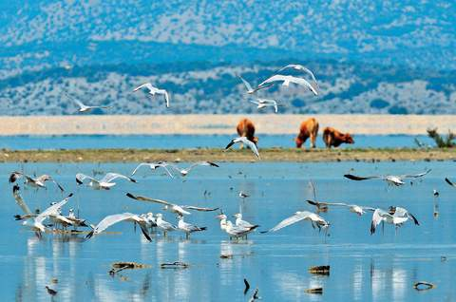
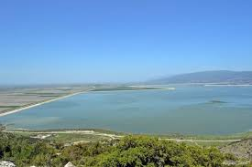
ΛΙΜΝΕΣ
.
Τις κυριότερες λίμνες της Θεσσαλίας αποτελούν
Η Λίμνη Κάρλα
Η Λίμνη Κάρλα βρίσκεται στα σύνορα Μαγνησίας και Λάρισας και αποτελεί έναν από τους σημαντικότερους υδροβιότοπους της Ελλάδας. Μετά την πλήρη αποξήρανσή της τη δεκαετία του '60, ανασυστάθηκε πρόσφατα, επαναφέροντας τη ζωή στην περιοχή και προσελκύοντας χιλιάδες αποδημητικά πουλιά, όπως φλαμίνγκο και πελεκάνους. Είναι ιδανική για παρατήρηση πουλιών και ήρεμους περιπάτους στις όχθες της, προσφέροντας ένα εντελώς διαφορετικό, πεδινό τοπίο σε σχέση με τις ορεινές λίμνες.
.

Slide 18
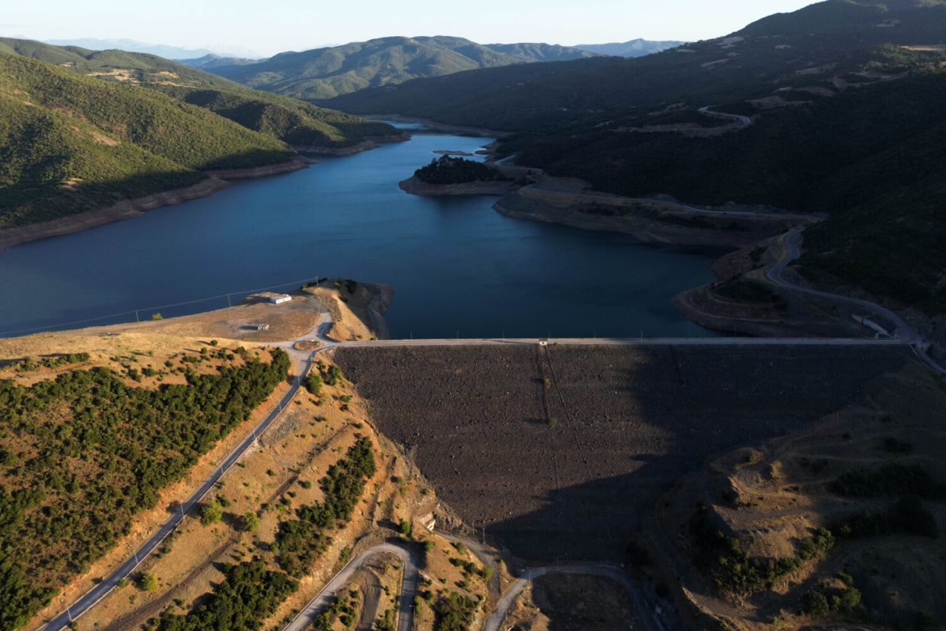
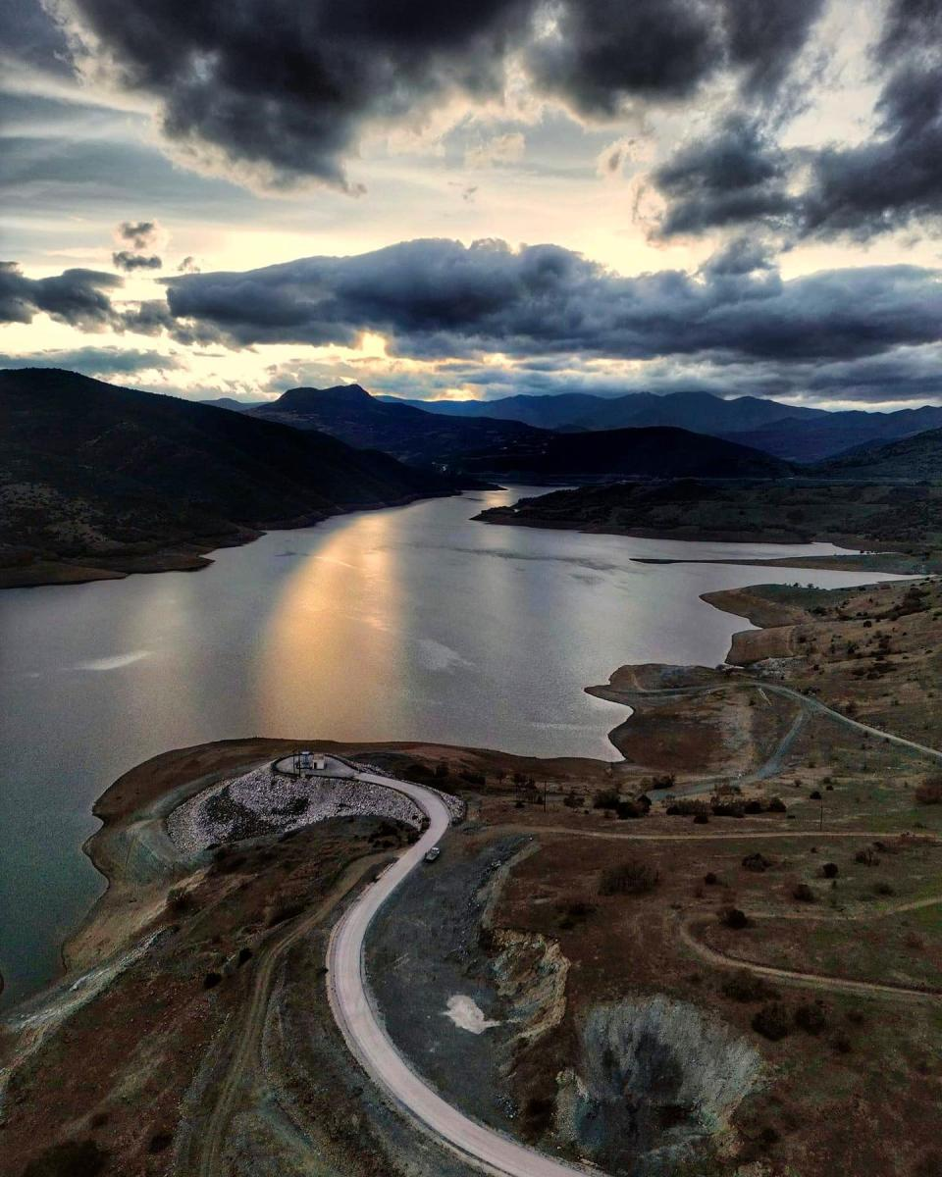
ΛΙΜΝΕΣ
.
Τις κυριότερες λίμνες της Θεσσαλίας αποτελούν
Η Λίμνη Σμοκόβου
Η λίμνη Σμοκόβου είναι μια μεγάλη τεχνητή λίμνη στα βουνά της Καρδίτσας, που φτιάχτηκε για να ποτίζονται τα χωράφια του κάμπου. Είναι κρυμμένη μέσα σε ψηλές κορυφές και περιβάλλεται από δάση με βελανιδιές, προσφέροντας μια πολύ ήρεμη και άγρια ομορφιά. Επειδή δεν έχει τόσο κόσμο όσο η λίμνη Πλαστήρα, είναι το ιδανικό μέρος για όποιον θέλει να ηρεμήσει, να περπατήσει στη φύση και να απολαύσει την απόλυτη ησυχία μακριά από την πόλη.
.

Slide 19
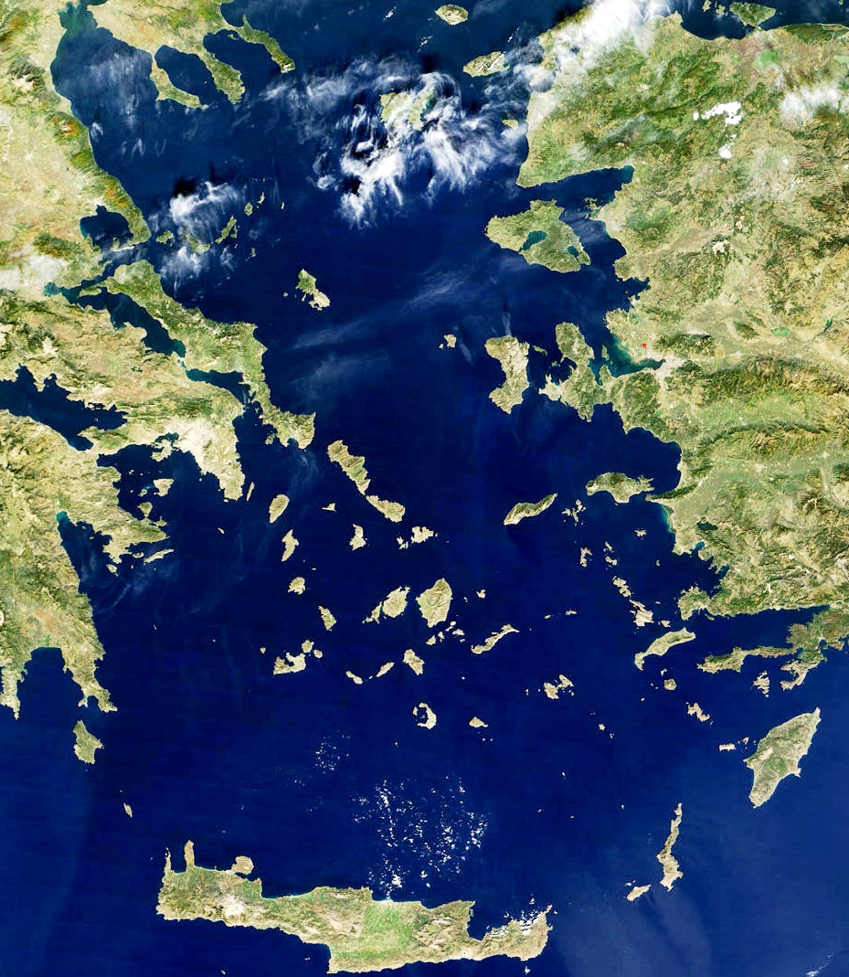
ΘΑΛΛΑΣΑ/ΑΙΓΑΙΟ ΠΕΛΑΓΟΣ
Στη Θεσσαλία κυριαρχεί το Αιγαίο Πέλαγος, το οποίο καλύπτει ολόκληρη την ανατολική πλευρά της περιφέρειας. Η γεωγραφική της σχέση με τη θάλασσα εκφράζεται με δύο τρόπους :μέσα από τις ανοιχτές ακτές του νομού Λάρισας και του ανατολικού Πηλίου που βλέπουν στο πέλαγος, και μέσα από τον κλειστό Παγασητικό Κόλπο, που αποτελεί τη θαλάσσια διέξοδο του Βόλου.
Επιπλέον, το Αιγαίο περιβάλλει τα νησιά των Βορείων Σποράδων τα οποία ανήκουν διοικητικά στη Θεσσαλία. Παρόλο που η περιοχή φημίζεται για τον απέραντο κάμπο της και τα ψηλά βουνά, το Αιγαίο αποτελεί τη βασική πύλη για το εμπόριο και τον τουρισμό, συνδέοντας την ηπειρωτική Ελλάδα με το αρχιπέλαγος.

Slide 20
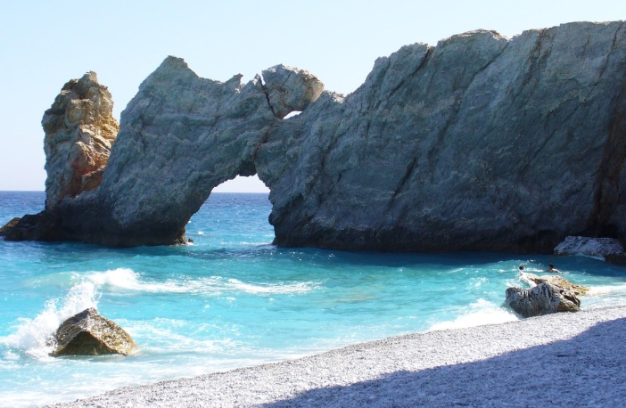
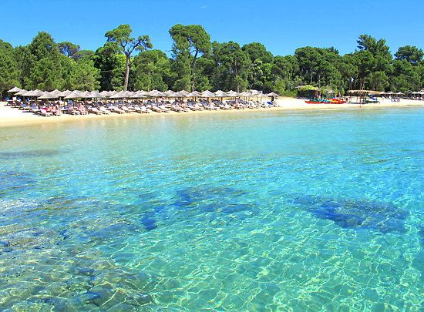
ΝΗΣΙΑ ΘΕΣΣΑΛΙΑΣ
Οι Σποράδες είναι ένα καταπράσινο νησιωτικό σύμπλεγμα στο Αιγαίο, που διοικητικά ανήκει στη Θεσσαλία. Χαρακτηρίζονται από την πυκνή βλάστηση που φτάνει μέχρι το κύμα, τα καταγάλανα νερά και το ήπιο κλίμα τους. Αποτελούν ιδανικό προορισμό για κάθε είδους ταξιδιώτη, συνδυάζοντας την έντονη ζωή με την απόλυτη γαλήνη της φύσης.
ΣΚΙΑΘΟΣ
ΣΚΟΠΕΛΟΣ
ΑΛΟΝΝΗΣΟΣ
Η Σκιάθος είναι το πιο κοσμοπολίτικο νησί του συμπλέγματος, διάσημη για τη ζωντανή νυχτερινή ζωή και τις πάνω από 60 παραλίες της. Οι Κουκουναριές και το Λαλάρια θεωρούνται από τις ωραιότερες ακτές της Ελλάδας, προσελκύοντας χιλιάδες επισκέπτες κάθε χρόνο.

Slide 21
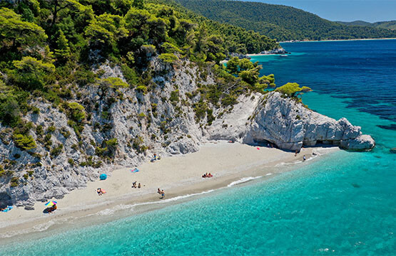
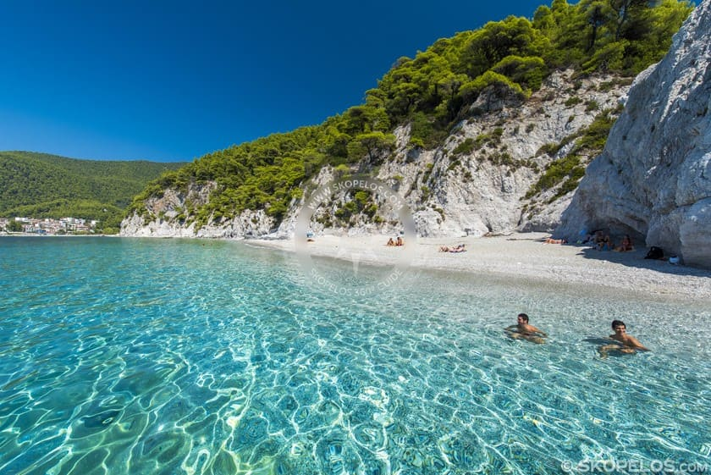
ΝΗΣΙΑ ΘΕΣΣΑΛΙΑΣ
Οι Σποράδες είναι ένα καταπράσινο νησιωτικό σύμπλεγμα στο Αιγαίο, που διοικητικά ανήκει στη Θεσσαλία. Χαρακτηρίζονται από την πυκνή βλάστηση που φτάνει μέχρι το κύμα, τα καταγάλανα νερά και το ήπιο κλίμα τους. Αποτελούν ιδανικό προορισμό για κάθε είδους ταξιδιώτη, συνδυάζοντας την έντονη ζωή με την απόλυτη γαλήνη της φύσης.
ΣΚΟΠΕΛΟΣ
ΑΛΟΝΝΗΣΟΣ
Η Σκόπελος ξεχωρίζει για την αυθεντικότητά της και το παραδοσιακό της χρώμα, ενώ έγινε παγκοσμίως γνωστή ως το σκηνικό της ταινίας "Mamma Mia". Είναι το πιο πράσινο νησί των Σποράδων, με τα πεύκα να αγκαλιάζουν γραφικούς κολπίσκους και πανέμορφα ξωκλήσια.

Slide 22
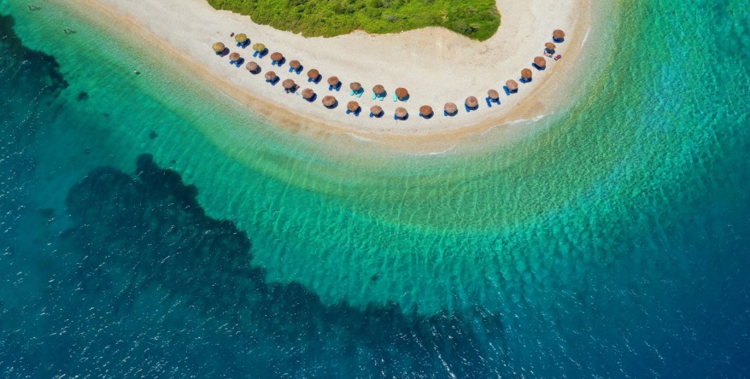
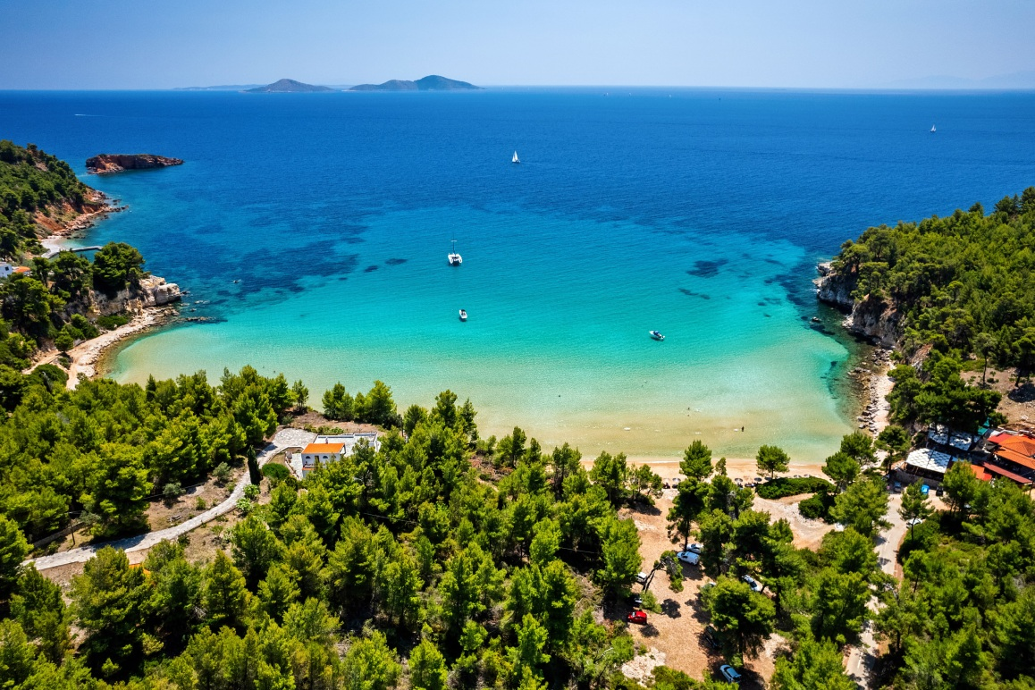
ΝΗΣΙΑ ΘΕΣΣΑΛΙΑΣ
Οι Σποράδες είναι ένα καταπράσινο νησιωτικό σύμπλεγμα στο Αιγαίο, που διοικητικά ανήκει στη Θεσσαλία. Χαρακτηρίζονται από την πυκνή βλάστηση που φτάνει μέχρι το κύμα, τα καταγάλανα νερά και το ήπιο κλίμα τους. Αποτελούν ιδανικό προορισμό για κάθε είδους ταξιδιώτη, συνδυάζοντας την έντονη ζωή με την απόλυτη γαλήνη της φύσης.
ΑΛΟΝΝΗΣΟΣ
Η Αλόννησος προσφέρει μια πιο εναλλακτική και ήρεμη εμπειρία, καθώς αποτελεί την έδρα του μεγαλύτερου Θαλάσσιου Πάρκου της Ευρώπης. Είναι ο παράδεισος της μεσογειακής φώκιας και των φίλων της πεζοπορίας, διατηρώντας μια σπάνια φυσική ομορφιά και κρυστάλλινα νερά.

Slide 23
ΚΛΙΜΑ ΘΕΣΣΑΛΙΑΣ
Το κλίμα της Θεσσαλίας παρουσιάζει μεγάλες αντιθέσεις, καθώς συνδυάζει ηπειρωτικά και μεσογειακά χαρακτηριστικά. Στις πεδινές περιοχές (όπως η Λάρισα και τα Τρίκαλα), τα καλοκαίρια είναι πολύ θερμά και ξηρά, με τις θερμοκρασίες να φτάνουν συχνά σε επίπεδα καύσωνα, ενώ οι χειμώνες είναι ψυχροί με αρκετές βροχές και παγετό. Αντίθετα, στα παράλια και στα νησιά των Σποράδων το κλίμα είναι πιο ήπιο λόγω της θάλασσας, ενώ στις ορεινές περιοχές της Πίνδου και του Ολύμπου επικρατεί βαρύς χειμώνας με συχνές χιονοπτώσεις.

Slide 24
Βλάστηση
Στη
Θεσσαλία
Η βλάστηση της Θεσσαλίας ακολουθεί το ανάγλυφό της, ξεκινώντας από τον απέραντο κάμπο με τις καλλιέργειες (βαμβάκι, σιτάρι) και τα παρόχθια δάση από πλατάνια και ιτιές στον Πηνειό. Ανεβαίνοντας στα ημιορεινά, κυριαρχεί η μεσογειακή μακία (πουρνάρια, ελιές), ενώ στα βουνά (Πήλιο, Όσσα) εκτείνονται πυκνά δάση οξιάς, βελανιδιάς και καστανιάς. Στα μεγάλα υψόμετρα της Πίνδου και του Ολύμπου το τοπίο αλλάζει σε έλατα και μαύρη πεύκη, για να καταλήξει στην αλπική ζώνη με σπάνια χαμηλά φυτά και πόες πάνω από τα δασοόρια.

Slide 25
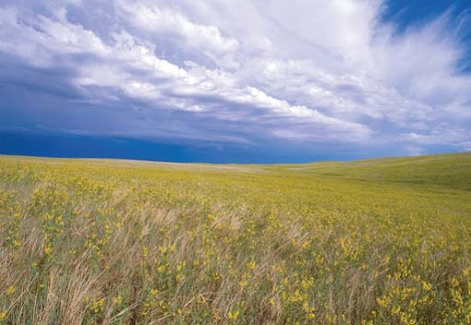
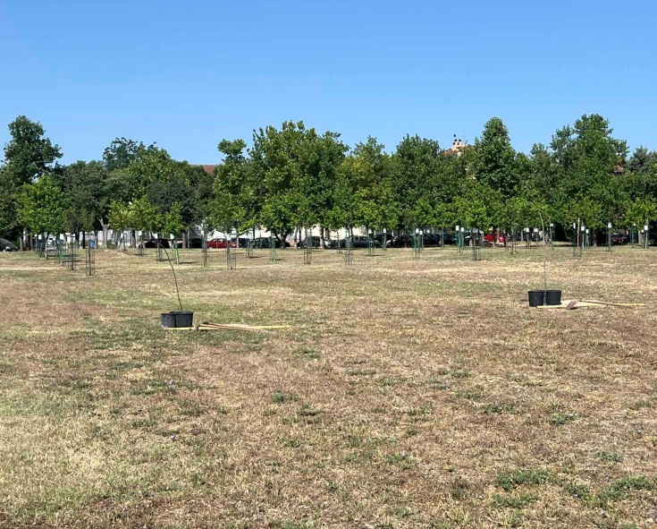
Βλάστηση
Στη
Θεσσαλία
Πεδινή Ζώνη
Κυριαρχούν οι γεωργικές καλλιέργειες (βαμβάκι, σιτηρά, καλαμπόκι). Η φυσική βλάστηση είναι περιορισμένη και αποτελείται κυρίως από παρόχθια δάση με ιτιές, πλατάνια και λεύκες κοντά στον Πηνειό, καθώς και καλαμιώνες σε υγροτόπους.
Η βλάστηση της Θεσσαλίας ακολουθεί το ανάγλυφό της, ξεκινώντας από τον απέραντο κάμπο με τις καλλιέργειες (βαμβάκι, σιτάρι) και τα παρόχθια δάση από πλατάνια και ιτιές στον Πηνειό. Ανεβαίνοντας στα ημιορεινά, κυριαρχεί η μεσογειακή μακία (πουρνάρια, ελιές), ενώ στα βουνά (Πήλιο, Όσσα) εκτείνονται πυκνά δάση οξιάς, βελανιδιάς και καστανιάς. Στα μεγάλα υψόμετρα της Πίνδου και του Ολύμπου το τοπίο αλλάζει σε έλατα και μαύρη πεύκη, για να καταλήξει στην αλπική ζώνη με σπάνια χαμηλά φυτά και πόες πάνω από τα δασοόρια.

Slide 26
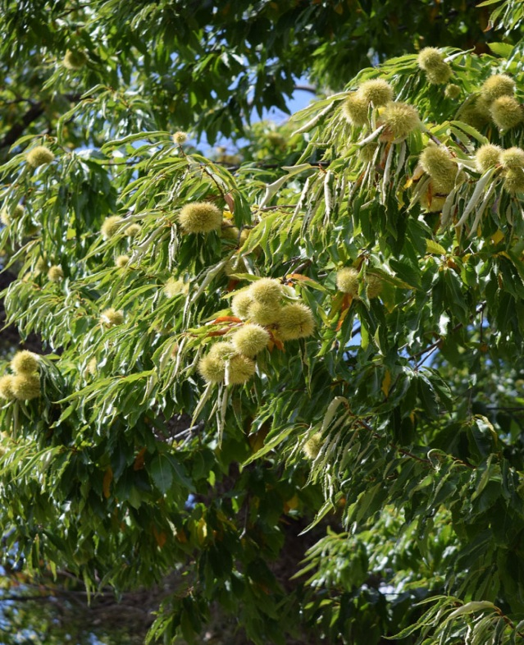
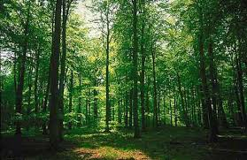
Βλάστηση
Στη
Θεσσαλία
Ορεινή Ζώνη
Στην ορεινή ζώνη της Θεσσαλίας (600-1.800μ.) κυριαρχούν πυκνά δάση από βελανιδιές, οξιές και καστανιές στα χαμηλότερα μέρη, ενώ ψηλότερα στην Πίνδο και τον Όλυμπο επικρατούν τα έλατα και η μαύρη πεύκη. Αυτή η ζώνη είναι ο «πνεύμονας» της περιοχής, προσφέροντας πλούσια σκιά και καταφύγιο στην άγρια πανίδα.
Η βλάστηση της Θεσσαλίας ακολουθεί το ανάγλυφό της, ξεκινώντας από τον απέραντο κάμπο με τις καλλιέργειες (βαμβάκι, σιτάρι) και τα παρόχθια δάση από πλατάνια και ιτιές στον Πηνειό. Ανεβαίνοντας στα ημιορεινά, κυριαρχεί η μεσογειακή μακία (πουρνάρια, ελιές), ενώ στα βουνά (Πήλιο, Όσσα) εκτείνονται πυκνά δάση οξιάς, βελανιδιάς και καστανιάς. Στα μεγάλα υψόμετρα της Πίνδου και του Ολύμπου το τοπίο αλλάζει σε έλατα και μαύρη πεύκη, για να καταλήξει στην αλπική ζώνη με σπάνια χαμηλά φυτά και πόες πάνω από τα δασοόρια.

Slide 27
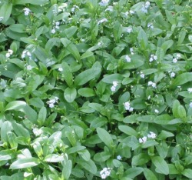
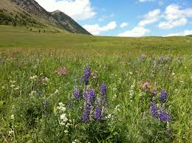
Βλάστηση
Στη
Θεσσαλία
Υπαλπική Ζώνη
Η υπαλπική ζώνη της Θεσσαλίας ξεκινά εκεί όπου σταματούν τα δέντρα (πάνω από τα 1.800-2.000μ.), κυρίως στον Όλυμπο και την Πίνδο. Λόγω του υπερβολικού ψύχους και των δυνατών ανέμων, η βλάστηση είναι πολύ χαμηλή και αποτελείται από νανώδεις θάμνους, ανθεκτικά χόρτα (πόες) και αγριολούλουδα. Είναι η ζώνη των «αλπικών λιβαδιών», όπου επιβιώνουν σπάνια ενδημικά φυτά (που δεν υπάρχουν πουθενά αλλού στον κόσμο), προσαρμοσμένα να αντέχουν κάτω από το χιόνι για πολλούς μήνες.
Η βλάστηση της Θεσσαλίας ακολουθεί το ανάγλυφό της, ξεκινώντας από τον απέραντο κάμπο με τις καλλιέργειες (βαμβάκι, σιτάρι) και τα παρόχθια δάση από πλατάνια και ιτιές στον Πηνειό. Ανεβαίνοντας στα ημιορεινά, κυριαρχεί η μεσογειακή μακία (πουρνάρια, ελιές), ενώ στα βουνά (Πήλιο, Όσσα) εκτείνονται πυκνά δάση οξιάς, βελανιδιάς και καστανιάς. Στα μεγάλα υψόμετρα της Πίνδου και του Ολύμπου το τοπίο αλλάζει σε έλατα και μαύρη πεύκη, για να καταλήξει στην αλπική ζώνη με σπάνια χαμηλά φυτά και πόες πάνω από τα δασοόρια.

